Slide 1
COM多线程模型、DCOM
潘爱民
http://www.icst.pku.edu.cn/CompCourse

Slide 2
内容
复习：COM聚合和COM跨进程模型
COM线程模型
分布式COM(DCOM)
  DCOM基本结构
  对象激活
  连接管理
  并发管理
  DCOM安全模型

Slide 3
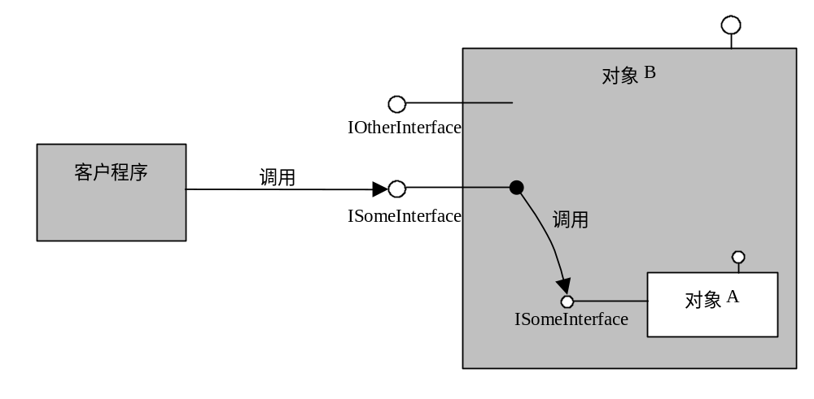
复习：COM包容模型

Slide 4
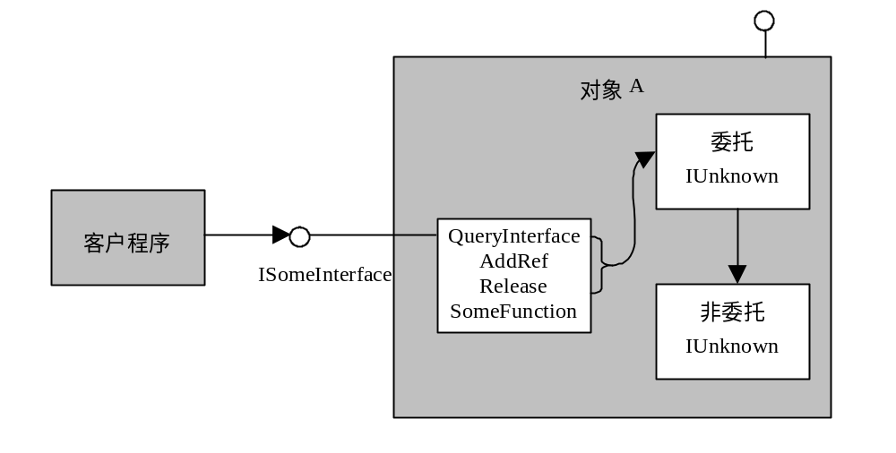
复习：聚合
支持聚合的对象在非聚合方式下的接口示意图

Slide 5
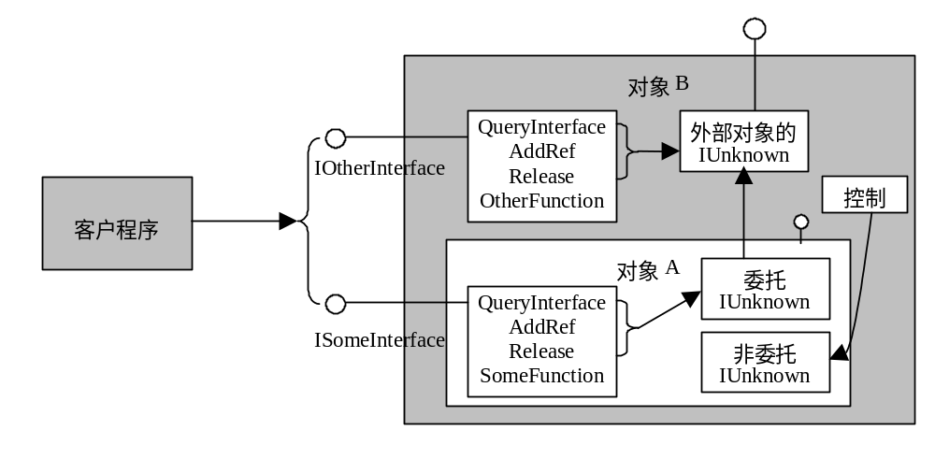
复习：聚合
支持聚合的对象在聚合方式下的接口示意图

Slide 6
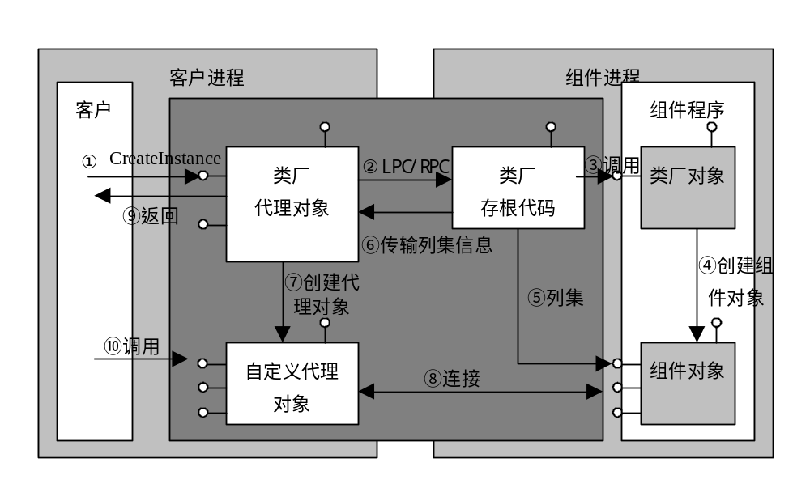
通过类厂建立代理对象和组件对象自定义列集过程

Slide 7
自定义列集的要点
对象必须实现IMarshal接口
代理对象也必须实现IMarshal接口，并且代理对象与进程外对象之间协作
代理对象必须负责所有接口的跨进程操作
典型用途：
  提高跨进程调用的效率，使用缓存状态等优化技术
  marshal-by-value

Slide 8
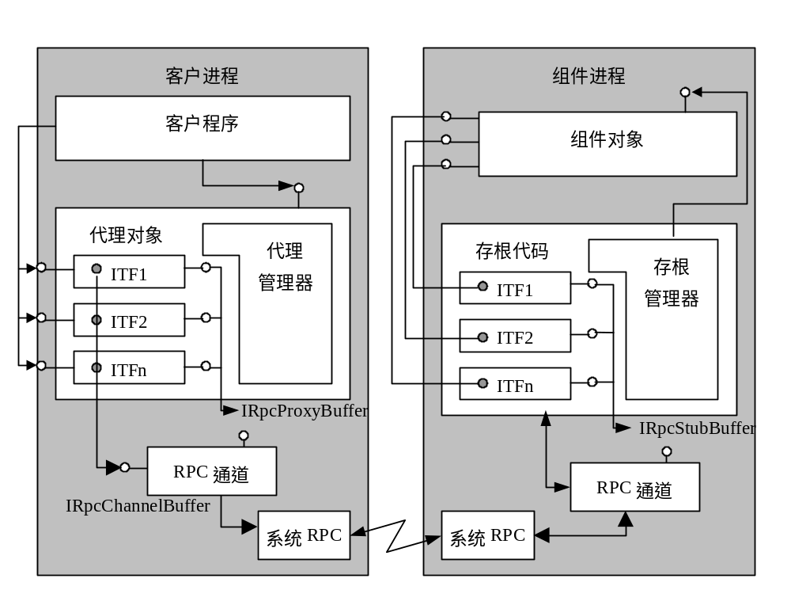
标准列集的proxy和stub结构

Slide 9
进程外组件注意事项
自注册方式的变化
  命令行参数/RegServer和/UnregServer
注册类厂
何时被卸载
调用CoInitialize和CoUninitialize
实现自定义接口的代理/存根组件

Slide 10
多线程特性
Win32线程和COM线程
marshaling和同步
套间线程
自由线程
进程内组件的线程模型

Slide 11
进程和线程
进程
  在Linux平台上，时间和空间概念的结合
  在Windows平台上，是个空间概念
线程
  在Linux平台上，一个执行环境
  在Windows平台上，也是一个调度单元，是个时间概念

Slide 12
Win32线程
Win32系统线程本身只有一种，根据应用模型可分为两种
CreateThread，创建线程
UI线程(user-interface thread)
  包含消息队列，当线程首次调用Win32 User或GDI函数时产生
  常常包含消息循环，组合GetMessage/ TranslateMessage/DispatchMessage
辅助线程(worker thread)
  一条执行线索，没有UI，没有消息概念

Slide 13
COM线程
按照COM对象的执行环境，分为套间线程和自由线程
套间线程(apartment thread)
  位于一个STA中(Single-Threaded Apartment)
  一个套间对应一个线程
自由线程(free thread)
  位于MTA中(Multi-Threaded Apartment)
  一个进程有一个MTA，它可以包含任意数量的自由线程

Slide 14
marshaling
调用者与被调用者如果位于不同的线程中，则调用过程要有两次线程切换，线程切换也需要用到marshaling机制
COM对象的线程相依性
  有的COM对象只能在一个线程中运行
  内含UI的COM对象只能在创建线程上运行
线程之间的marshaling机制与进程间的marshaling过程一致

Slide 15
同步
只能被一个线程访问的对象不需要同步
  例如Windows的窗口过程
  但是对于全局变量的访问，仍需要同步保护
有可能被多个线程访问的对象需要有同步机制
  Event、Semaphore、CriticalSection、Mutex
  这样的代码被称为thread-safe

Slide 16
Apartment(套间)
是一个逻辑概念，也有实体对应
是COM对象的执行环境
分为三种套间
  STA
  MTA
  COM+引入TNA(thread-neutral apartment) *

Slide 17
STA套间
每个STA套间包含一个线程
  STA套间和线程有一一对应关系
当线程被创建后，用COM库初始化就建立起一个STA套间
  CoInitialize(NULL);
  或者CoInitializeEx(NULL,COINIT_APARTMENTTHREADED);
在线程结束之前，调用CoUninitialize结束套间
套间线程包含消息循环
COM在套间线程中创建了一个隐藏的窗口
  用途：同步、分发消息

Slide 18
STA套间(续)
在STA中创建的COM对象都属于这个STA
STA对象不必处理同步，因为对象的方法代码只能被这个STA套间的线程调用
但DLL程序的引出函数如DllGetClassObject和DllCanUnloadNow等仍需同步处理。
类厂是否需要线程安全，取决于类厂的策略
如何把接口指针交给调用者
  自动marshaling
  手工marshaling

Slide 19
STA接收调用示意图
消息
STA
stub
隐藏窗口
分发消息
stub

Slide 20
STA套间传递接口指针
通过COM传递的接口指针，COM都会自动marshaling
手工marshaling
  CoMarshalInterface和CoUnmarshalInterface
  CoMarshalInterThreadInterfaceInStream和CoGetInterfaceAndReleaseStream

Slide 21
套间线程要点
STA客户调用STA对象的过程
  RPC通道，通过消息传递调用，RPC通道发出消息后，调用MsgWaitForMultipleObjects阻塞调用方，但仍然分发消息，所以UI仍是活的
STA客户跨进程调用的过程
  代理对象先得到一个RPC线程，并把列集后的数据包交给它，RPC线程又生成辅助线程，由它负责跨进程调用，RPC线程也负责分发消息，所以UI也是活的
从另一个进程进入套间线程的过程。
  调用首先到达一个RPC线程，RPC线程向套间线程隐藏窗口发送消息，并把列集数据传过去

Slide 22
套间线程：典型情形
客户创建套间线程，然后套间线程的主函数创建COM对象，套间线程再调用CoMarshalInterThreadInterfaceInStream函数，把接口指针列集到流对象中，然后通知客户线程对象已经创建成功，客户线程接到通知后，利用流对象指针把对象的接口指针散集出来，以后客户线程就可以与对象通讯了。
Main STA
通过流来传递
STA

Slide 23
MTA套间
每个进程至多只有一个MTA套间
MTA套间中可以包含一个或者多个线程
  线程初始化：
  CoInitializeEx(NULL, COINIT_MULTITHREADED);
Windows的版本：
  NT 4.0或者Windows 95 + DCOM扩展
MTA套间中的对象必须thread-safe
  被MTA中线程创建的对象为MTA对象
  MTA中的线程都可以直接访问MTA对象
  使用Win32多线程编程技术保证thread-safe

Slide 24
MTA接收调用示意图
MTA
MTA线程
RPC线程
调用
stub
stub

Slide 25
MTA中线程的特点
使用CoInitializeEx(NULL, COINIT_MULTITHREADED)初始化
若客户与对象都在MTA中，则调用直接在客户线程中执行
若客户程序在另一个进程中，则调用通过proxy/stub，直接在RPC线程上执行
若客户在STA中，则调用通过proxy/stub，直接在RPC线程上执行
没有隐藏窗口，MTA线程创建的对象并没有生存在任何特定的线程中，而是生存在MTA中
MTA对象必须是线程安全的，允许重入

Slide 26
MTA线程要点
MTA线程中的客户调用STA对象或其他进程中的对象
  客户调用代理对象，代理对象又调用RPC通道，RPC通道阻塞客户线程，如果客户线程中有窗口的话，则会被锁住
调用进入MTA线程中的对象
  RPC通道直接使用RPC线程，并调用存根代码，存根再调用组件对象。这中间没有线程切换。

Slide 27
总结：STA和MTA之间关系
不同进程之间，不管什么线程类型，都需要proxy/stub
在同一个进程内不同STA之间，也需要proxy/stub
在STA内部，一个对象调用另一个对象的方法不需要proxy/stub
在MTA内部，对象和调用者之间调用不需要proxy/stub
从STA调用MTA，需要proxy/stub
从MTA调用STA，需要proxy/stub

Slide 28
进程内的STA和MTA
进程
STA
MTA
STA

Slide 29
进程内对象的线程模型
CLSID\{clsid}
  InprocServer32
    ThreadingModel = “Apartment”或“Free”、“Both”
DllGetClassObject和DllCanUnloadNow同步
当COM库创建对象时
  如果客户线程模型与对象的要求一致
  则在客户线程中创建对象，返回直接指针
  如果客户线程模型与对象的要求不一致：
  COM会产生一个相应的线程供对象使用

Slide 30
“Both”类型
这种对象必须是thread-safe
它总是位于创建者的套间中
本质上具有“Free”对象的特性，但是在运行时刻可能会表现出“Apartment”对象的特性
例子：
  接口proxy/stub都是“Both”类型

Slide 31
Main STA
第一个STA，往往是进程的主线程
如果一个COM class的ThreadingModel值为空，则默认为Main STA
在引入MTA之前的对象都使用Main STA

Slide 32
客户线程与对象模型组合表
客户线程 对象模型 | MTA线程 | Main STA | 非Main-STA
“Both” | 直接 | 直接 | 直接
“Apartment” | Proxy/Stub | 直接 | 直接
“Free” | 直接 | Proxy/stub | Proxy/stub
“”(无) | Proxy/stub | 直接 | Proxy/stub

Slide 33
进程外对象的线程模型
与客户线程模型没有关系
由组件服务程序自己来控制
  类厂对象通过CoRegisterClassObject来传递
  类厂的CreateInstance函数

Slide 34
COM+增强
环境
  对象的执行环境，包含环境信息，如事务、安全性等
  在原来的模型中，我们认为MTA和STA就是一个执行环境
  跨环境调用也需要proxy/stub
轻量代理
  不需要线程切换的跨环境调用
TNA(Thread neutral apartment)

Slide 35
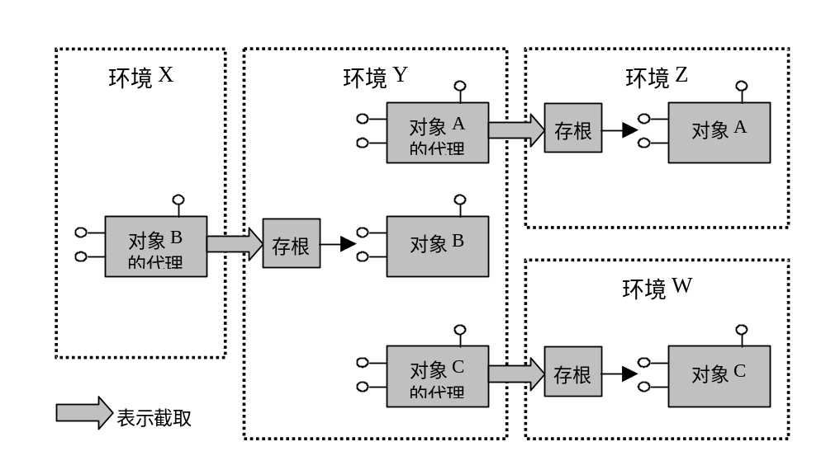
COM+环境

Slide 36
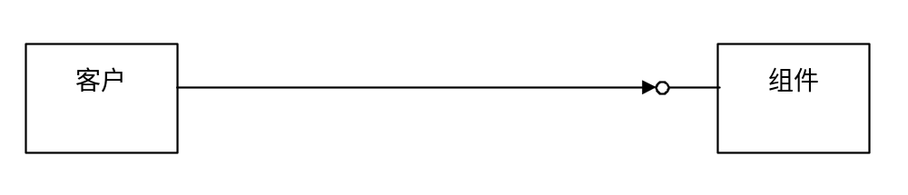
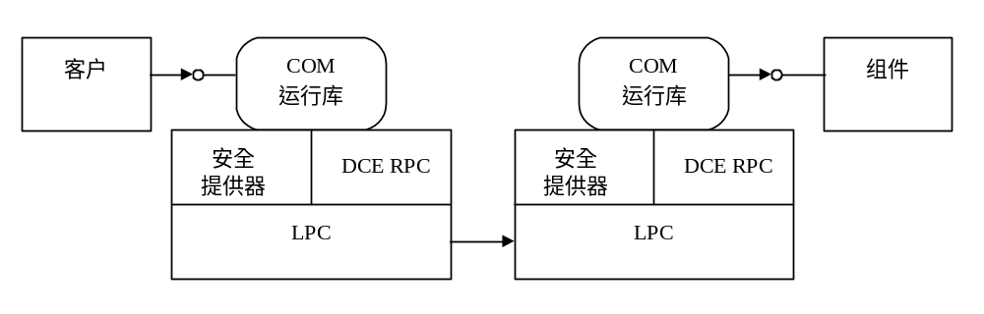
从进程内走向进程外
进程透明性

Slide 37
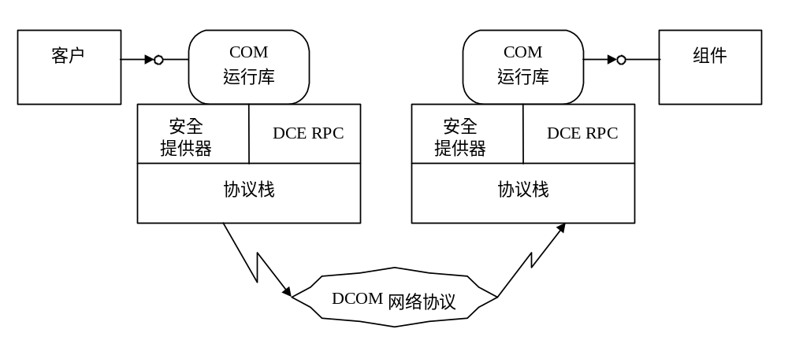
从本机走向远程主机
DCOM

Slide 38
预备：RPC(Remote Procedure Call)
RPC Client and RPC Server
可以在TCP、UDP上实现
RPC是分布式应用的基础，过程如下：
  客户准备：三元组(远程机器、server、函数)
  在RPC Server上需要运行一个RPC端口管理服务，每个RPC Server向它登记注册
  RPC client与远程机的RPC端口管理服务联系，请求RPC Server的端口号
  然后RPC client与RPC server直接联系
其他远程调用途径，如HTTP、SOAP

Slide 39
DCOM要点
创建远程对象
把进程内对象放到远程机器上
DCOM的连接管理
DCOM并发性管理
DCOM安全性

Slide 40
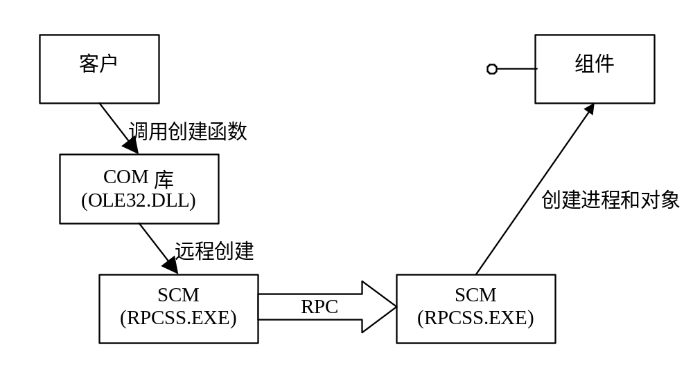
DCOM组件对象的创建过程

Slide 41
对象激活(activation)
对象激活：
  创建新的组件对象——类厂对象
  建立已有组件对象与客户之间的连接——名字对象
远程对象的创建：
  标识一个远程对象：CLSID+RemoteServerName
如何获取RemoteServerName 信息
  DCOM配置工具指定远程服务器名
  客户程序在代码中显式指定远程服务器名

Slide 42
创建DCOM组件(一)
位置透明性：客户程序不必知道组件运行在本地或远程机器上
RemoteServerName信息：
  HKEY_CLASSES_ROOT\APPID\{appid-guid}
  “RemoteServerName”=“<DNS name>”
  HKEY_CLASSES_ROOT\CLSID\{clasid-guid}
  “AppID”=“<appid-guid >”
RemoteServerName信息不能被传递
客户创建组件对象的代码不必修改

Slide 43
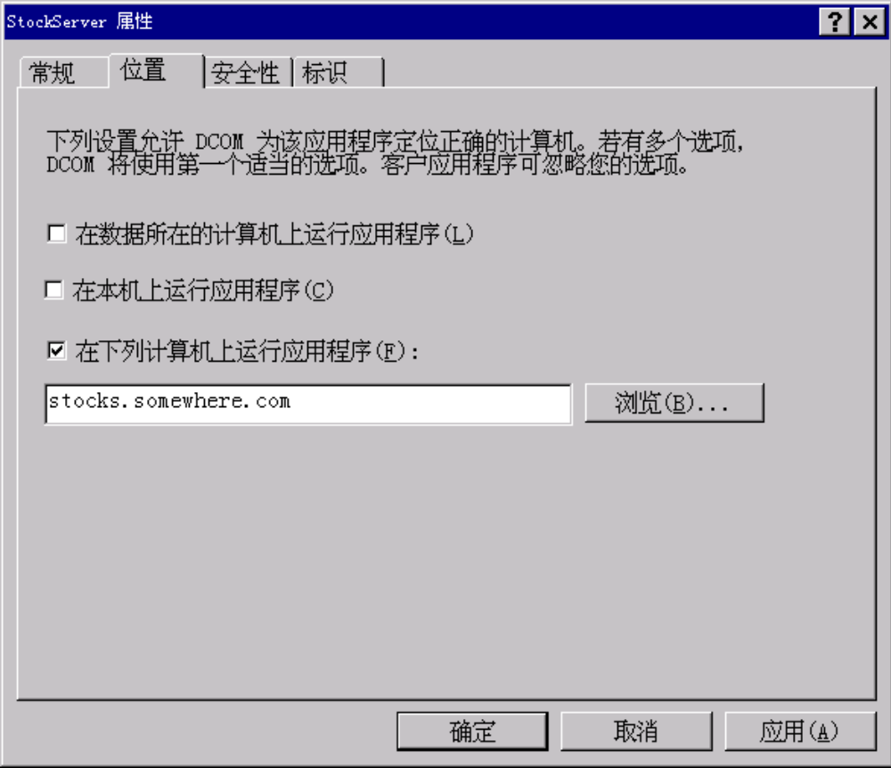
使用DCOM配置工具配置组件的RemoteServerName信息

Slide 44
创建DCOM组件(二)
在CoGetClassObject和CoCreateInstanceEx函数中指定服务器信息
typedef struct _COSERVERINFO {
DWORD dwReserved1;
LPWSTR pwszName;
COAUTHINFO *pAuthInfo;
DWORD dwReserved2;
} COSERVERINFO;
typedef struct _MULTI_QI {
const IID* pIID;
IUnknown * pItf;
HRESULT hr;
} MULTI_QI;

Slide 45
用CoCreateInstanceEx创建远程组件举例
HRESULT hr = S_OK;
MULTIQI mqi[] = {{IID_IBackupAdmin, NULL , hr1}};
COSERVERINFO srvinfo = {0, NULL, NULL, 0};
Srvinfo.pwszName = pFileServerName;
HRESULT hr = CoCreateInstanceEx( CLSID_MyBackupService, NULL,
CLSCTX_SERVER, &srvinfo,
sizeof(mqi)/sizeof(mqi[0]), &mqi);
if (SUCCEEDED(hr)) {
if (SUCCEEDED(mqi[0].hr))
{
IBackupAdmin* pBackupAdmin=mqi[0].pItf;
hr=pBackupAdmin->StartBackup();
pBackupAdmin->Release();
}
}

Slide 46
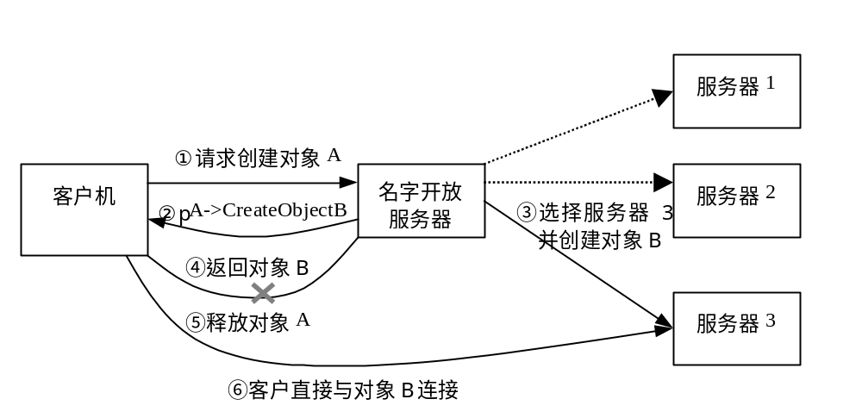
用分派服务组件对象
实现动态负载平衡功能

Slide 47
远程创建进程内组件：代理进程(Surrogate)
代理进程优点：
  进程内组件程序中的严重错误只影响到代理进程，不会使客户进程崩溃；
  一个代理进程可以同时为多个客户提供服务；
  在代理进程中运行进程内服务可使DLL享有代理进程的安全性。

Slide 48
控制远程对象的生存期
DCOM优化了远程对象的AddRef和Release调用，客户程序不必考虑优化
OR (OXID Resolver)服务
  OXID(object exporter identifier) 对象
OXID对象实现了IRemUnknown接口
  RemQueryInterface
  RemAddRef和RemRelease
参考资料：MSJ，1998年第3期
  Understanding the DCOM Wire Protocol by Analyzing Network Data Packets

Slide 49
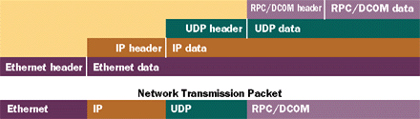
DCOM使用ORPC协议实现远程通信
OR
Client
Server
ORPC
proxy
stub
IPC
IPC
RPC
OR service
OXID表
OXID表
OR service

Slide 50
Pinging机制(一)
对于非正常情况，若组件进程非正常终止，客户可以根据返回值判断出来
若客户非正常终止，组件进程该怎么办？
为了检测客户程序是否非正常终止，DCOM提供了“pinging”机制
每个被远程使用的对象都有“pingPeriod”和“numPingsToTimeOut”计数

Slide 51
Pinging机制(二)
ping周期：pingPeriod*numPingsToTimeOut
当前DCOM版本中，pingPeriod=2(分)且numPingsToTimeOut=3，这些值不能被改变
pinging机制的优化：OXID解析器产生ping集，减轻网络负担

Slide 52
连接传递
连接具有可传递性，因为接口的列集数据(OR或者OBJREF)包含机器相关的信息
连接传递与创建传递含义不同，DCOM不支持创建传递
可用连接传递间接支持创建传递
利用连接传递性可实现动态负载平衡

Slide 53
并发管理
分布式环境下的基本问题
同步方式转向异步方式
多线程模型
消息过滤器

Slide 54
消息过滤器(message filter)机制
是STA套间特有的一种控制机制
  处理跨线程调用过程中的阻塞现象
既可用于客户程序，也可用于组件程序
COM本身提供了缺省的实现，又允许我们使用自定义的message filter

Slide 55
Message filter
是一个简单的COM对象，它实现了 IMessageFilter接口：
class IMessageFilter : public IUnknown
{
public :
DWORD HandleInComingCall ( DWORD dwCallType,
HTASK threadIDCaller,
DWORD dwTickCount,
LPINTERFACEINFO pInterfaceInfo) = 0;
DWORD RetryRejectedCall(HTASK threadIDCallee, DWORD dwTickCount,
DWORD dwRejectType) = 0;
DWORD MessagePending (HTASK threadIDCallee, DWORD dwTickCount,
DWORD dwPendingType) = 0;
};

Slide 56
Message Filter作用示意图
客户调用
分发调用
RPC通道
RPC通道
Client-side
MsgFilter
Server-side
MsgFilter

Slide 57
IMessageFilter 接口
返回值类型都是DWORD
类型HTASK用来标识一个调用，通常为逻辑线程ID，在一台机器上唯一存在
HandleInComingCall用于组件对象一方的消息过滤器
RetryRejectedCall和MessagePending用于客户一方的消息过滤器

Slide 58
实现消息过滤器机制
客户程序或者组件程序实现过滤器对象，然后用CoRegisterMessageFilter函数指定使用自定义的消息过滤器；否则COM使用缺省的过滤器对象。
消息过滤器只用于当前STA，它不支持marshaling，不能跨套间使用

Slide 59
组件方的消息过滤器
当COM检测到有一个外部调用进入当前进程时，它首先会调用消息过滤器的HandleInComingCall成员函数。
HandleInComingCall函数的参数dwCallType指示了调用的类型，参数pInterfaceInfo标识了对象、接口和成员函数信息
HandleInComingCall函数的返回值：
  SERVERCALL_REJECTED
  SERVERCALL_RETRYLATER
  SERVERCALL_ISHANDLED

Slide 60
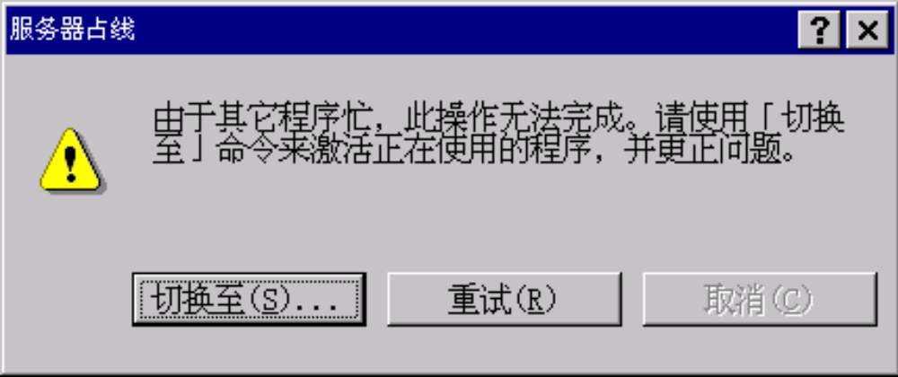
客户程序方的消息过滤器
当客户的调用被组件拒绝之后，COM在作了有关的处理后调用过滤器的RetryRejectedCall成员函数，由客户决定是否继续
RetryRejectedCall返回-1表示放弃调用；否则返回一个以毫秒计的时间数，经过这段时间后，COM将再次调用组件对象
缺省对话框：

Slide 61
客户程序的消息处理
RPC通道也为客户程序分发消息，所以在远程调用完成之前，客户程序的消息队列也会接收到消息，MessagePending成员函数让客户有机会控制消息处理方案。
返回值：
  PENDINGMSG_CANCELCALL - 取消当前调用
  PENDINGMSG_WAITNOPROCESS - 客户不处理消息
  PENDINGMSG_WAITDEFPROCESS - 处理部分消息，
  丢掉其他消息

Slide 62
DCOM安全模型
Windows NT安全机制
激活安全性
调用安全性
运行时刻动态设置安全性
安全性配置

Slide 63
Windows NT安全模型概念
domain、user和user group
authentication，认证
security identifier，SID
security description，SD
Access Control List，ACL

Slide 64
Windows NT安全模型
用户和资源管理
  认证用户的身份
  SID描述用户
  SD描述资源的安全性
SSP(Security Support Providers)
  SSPI

Slide 65
激发安全性(launching security)
由SCM来控制。决定“哪些用户能够(或者不能够)在激活时刻启动服务器进程”
因为此安全性决定了客户是否有启动进程的许可，所以这项安全性不能在程序中控制
通过注册表实施launching security
  先找到APPID的LaunchPermission设置
  机器范围内的缺省设置

Slide 66
访问安全性
决定“哪些用户可以与服务器进程的对象进行实际的通信”
控制过程
  服务进程调用CoInitializeSecurity
  AppID键中的AccessPermission设置
  机器范围内的DefaultAccessPermission设置
  隐式调用CoInitializeSecurity，含服务器进程的principal和SYSTEM账号

Slide 67
动态安全性控制
若进程调用了CoInitiallizeSecurity函数，则进程不再使用注册表的静态设置
HRESULT CoInitializeSecurity(
PSECURITY_DESCRIPTOR pVoid, //Points to security descriptor
DWORD cAuthSvc, //Count of entries in asAuthSvc
SOLE_AUTHENTICATION_SERVICE * , //Array of names to register
void * pReserved1, //Reserved for future use
DWORD dwAuthnLevel, //The default authentication level for proxies
DWORD dwImpLevel, //The default impersonation level for proxies
RPC_AUTH_IDENTITY_HANDLE pAuthInfo, // Reserved
DWORD dwCapabilities, //Additonal client and/or serverside capabilities
void * pvReserved2); //Reserved for future use
IAccessControl接口

Slide 68
动态安全性控制(续)
CoInitiallizeSecurity支持三种类型设置方式，由pVoid和dwCapabilities参数决定：
  AppID，转向注册表设置
  SD，与Win32安全编程模型结合
  IAccessControl接口，简化安全编程模型
认证级别，authentication level
  设定本进程的引入或引出对象至少使用该级别
模仿级别，impersonation level
  客户允许对象能够执行哪些操作，客户可以隐藏自己的身份、禁止对象模仿自己等

Slide 69
IAccessControl接口
通过IAccessControl接口可以简化安全编程模型
定义了许多数据结构用来描述访问控制
COM提供了IAccessControl的一个实现，应用程序可以创建其实例，然后设置内部的安全控制信息
应用程序也可以自己实现IAccessControl以便更加灵活地控制访问许可

Slide 70
调用安全性，calling security
客户通过代理对象的IClientSecurity接口，控制调用安全性，
  允许对某个接口代理设置安全性
  允许对某个套间的某个接口代理设置安全性
组件程序调用CoGetCallContext获得IServerSecurity接口，进一步获得安全信息

Slide 71
激活安全性
几个创建函数中包含COSERVERINFO 结构，其中的pAuthInfo 成员指向一个
  typedef struct _COAUTHINFO {
  DWORD dwAuthnSvc;
  DWORD dwAuthzSvc;
  LPWSTR pwszServerPrincName;
  DWORD dwAuthnLevel;
  DWORD dwImpersonationLevel;
  COAUTHIDENTITY * pAuthIdentityData;
  DWORD dwCapabilities;
  } COAUTHINFO;
激活安全性只影响激活过程，也就是创建过程，当创建完成之后，客户得到的接口指针不受激活安全性的影响

Slide 72
服务器进程的身份
决定“服务器进程将运行在哪个用户的身份下”，AppID下的RunAs键
三种设置方案：
  交互用户，interactive user
  启动用户，launching user
  指定用户
三种方案各有利弊，适用于不同的场合

Slide 73
安全性配置(一)
几个注册表名称
LaunchPermission
AccessPermission
RunAs：
Run as Activator
Run as Interactive User
Run as a fixed user account
DCOM统一使用的缺省设置
HKEY_LOCAL_MACHINE\SOFTWARE\Microsoft\Ole
"EnableDCOM"="Y"
"DefaultAccessPermission" = <self-relative security descriptor>
"DefaultLaunchPermission" = <self-relative security descriptor>
"LegacyImpersonationLevel" = <dword_impLevel>
"LegacyAuthenticationLevel" = <dword_authLevel>

Slide 74
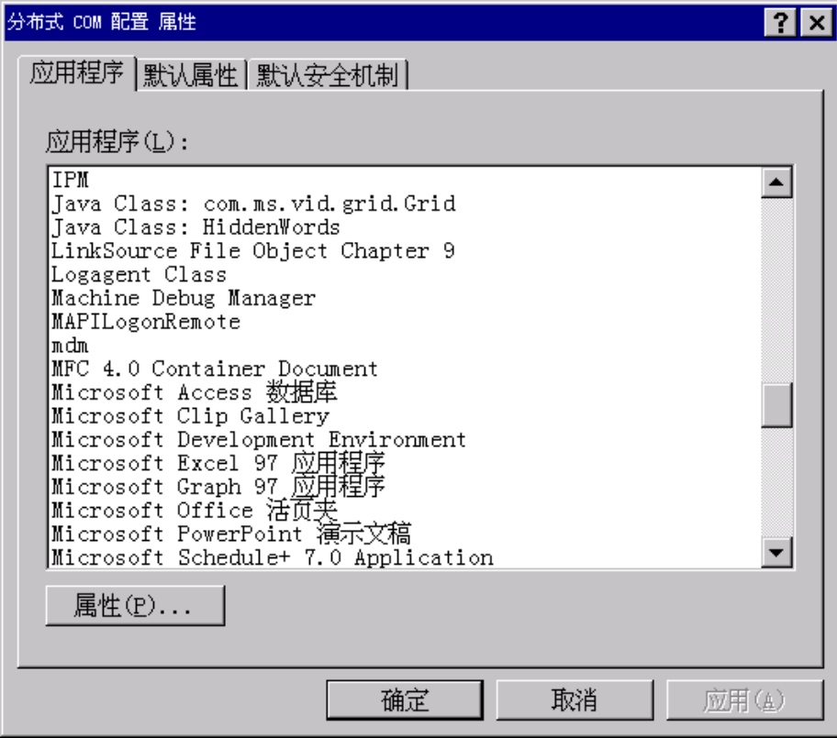
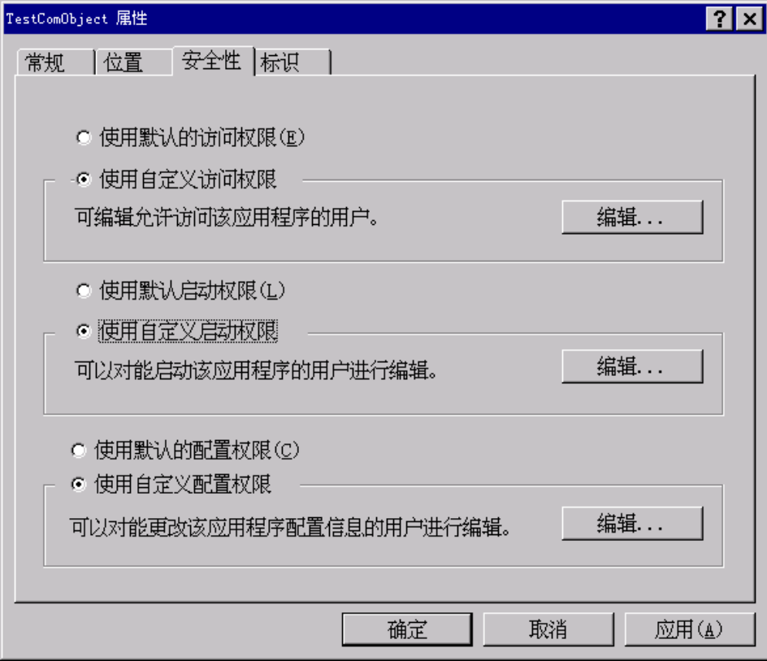
安全性配置(二)

Slide 75
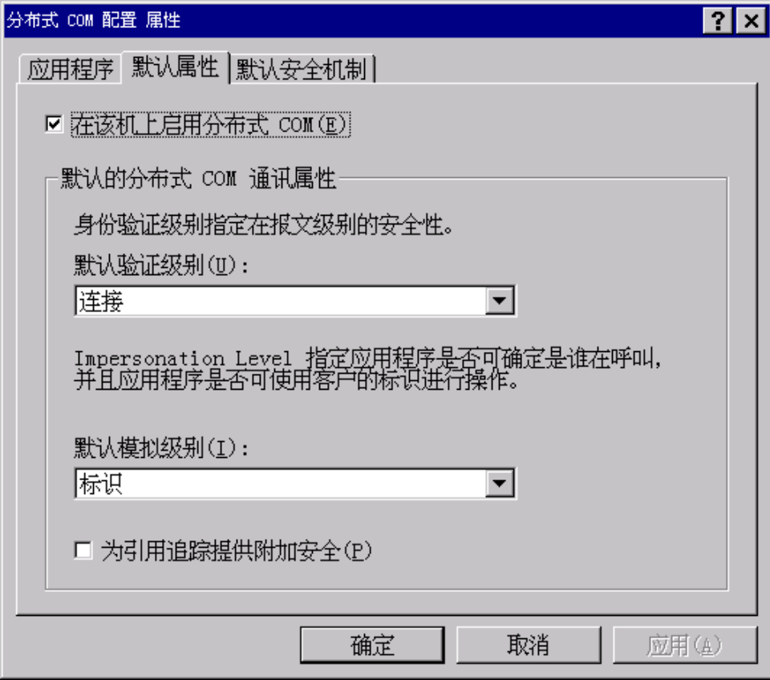
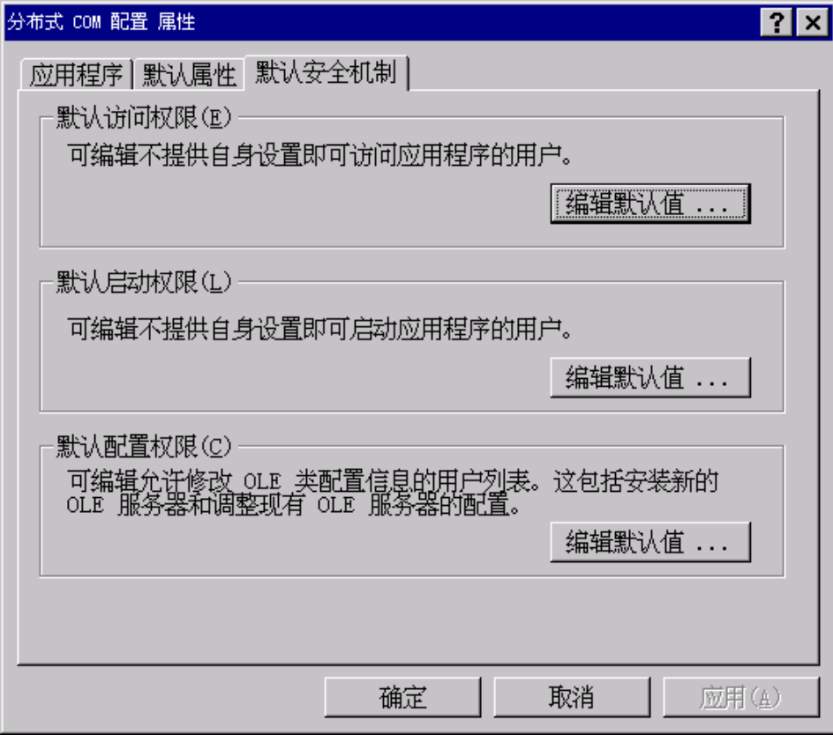
安全性配置(三)

Slide 76
小结：DCOM特性
可伸缩性
可配置性
安全性
协议无关性
平台独立性

Slide 77
开发DCOM组件
首先保证本地server成功
  注册类厂
  为自定义接口编写proxy/stub
配置安全性
  从本地走向远程的根本变化
DLL组件，考虑MTS和COM+

Slide 78
DCOM常见问题
安全性设置有问题？
创建成功，但是QueryInterface其他接口失败，可能接口proxy/stub注册有问题
调试
  /embedding
  HRESULT
  RunAs=Interactive User

